Slide 1
试题20~22

Slide 2
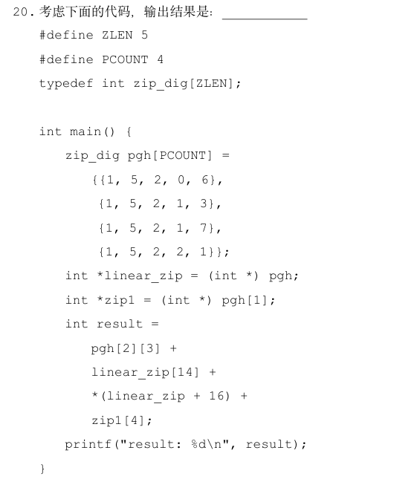

Slide 3
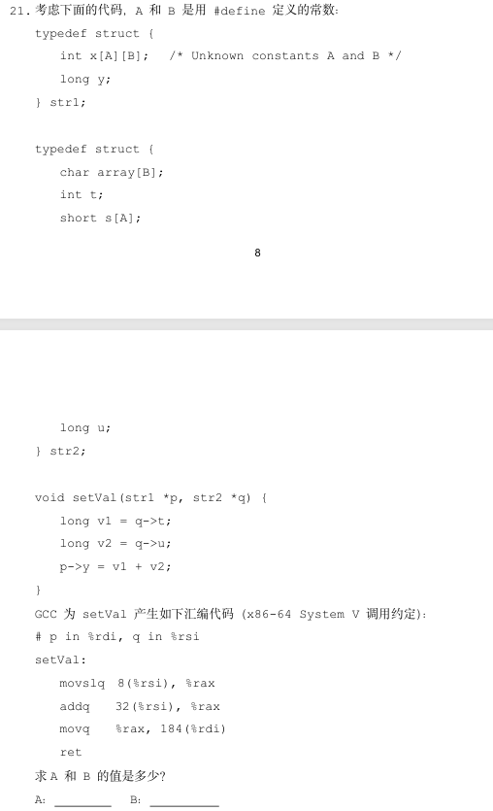

Slide 4
